Slide 1
DBE AI-powered Quantum Expert
Meilensteinpräsentation – 28.04.2025
Sinem K., Glen B., Liv R., Philip de B., Dominik E., Katharina W., Michelle F., Lars K.

Slide 2





Agenda
Umsetzung MVP
Live Demo
Interview
Ausblick

Slide 3
01
Umsetzung

Slide 4






Umsetzungsschritte
Azure
2. Backend
3. Frontend
Ruft LLM ab
Azure OpenAI
Python
Gradio-Packs
Erhält Kontext-Daten
Azure Search Service
Docker
Google Cloud

Slide 5
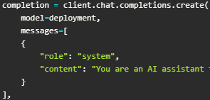
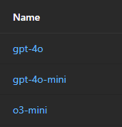
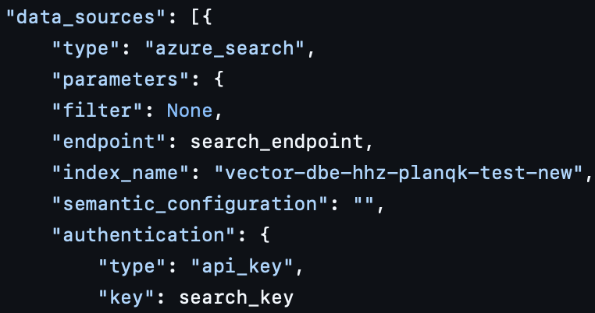
Umsetzungsschritte - Azure
Modellbereitstellung
Speicherung der Daten
Nutzeranfrage
Index Retrieval
Pushen der Antwort

Slide 6

Umsetzungsschritte – Frontend & Backend
Bereitstellen der UI über Gradio
Sehr anpassbar und erweiterbar da Python-Coding
Code wird von Github in PlanQK-Platform geladen und als Use-Case-Demo ausgeführt
Reine REST-API-Verbindungen zu Azure
Gestellte Fragen abfangen und an Azure weiterleiten

Slide 7
02
Live Demo

Slide 8
03
Interview

Slide 9
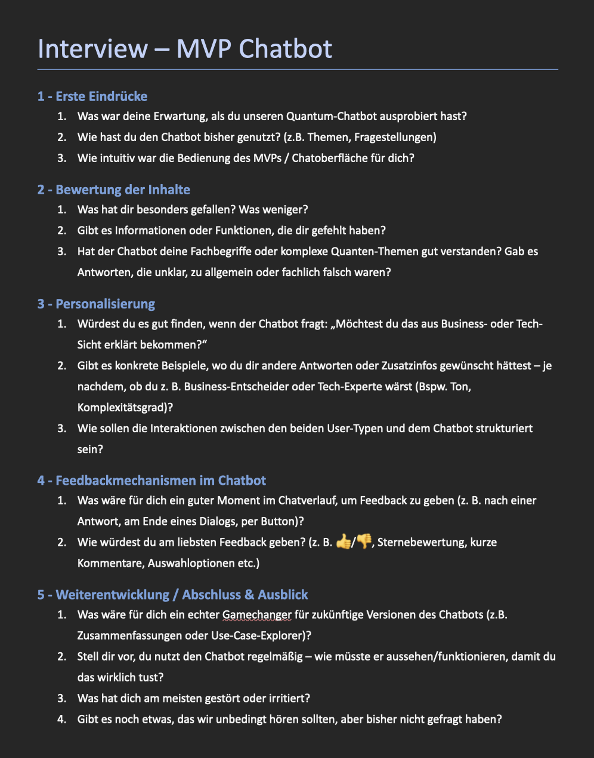
Interview – Herangehensweise und Umsetzung
Termin
23.04.2024
11:00-12:00 Uhr
Teilnehmer
Interview Team
1x Coder
Christoph Krieger
Protokoll
Aufzeichnung und Transkript
Agenda
Vorstellung des aktuellen MVPs
Interviewrunde
Nächste Schritte: Customer Journey
Q&A

Slide 10
Interview - Zusammenfassung
Nr. | Frage | Antwort
1. | Was war deine Erwartung, als du unseren Quantum-Chatbot ausprobiert hast? | - Erwartung: Navigationshilfe für Use Cases & Dokumentation
2. | Wie hast du den Chatbot bisher genutzt? (z.B. Themen, Fragestellungen) | - Fragen zu Planck-Doku gestellt (z. B. Service erstellen) - Technische Probleme → keine brauchbaren Antworten
3. | Wie intuitiv war die Bedienung des MVPs / Chatoberfläche für dich? | - Wenig intuitiv - Keine Begrüßung oder Beispiele – Einstieg unklar - Vorschlag: Buttons mit Use-Cases/ zur Unterstützung der Interaktion
4. | Was hat dir besonders gefallen? Was weniger? | - Keine sinnvollen oder nützlichen Antworten
5. | Gibt es Informationen oder Funktionen, die dir gefehlt haben? | - Begrüßung, Einführung und Übersicht fehlen - Quellenangaben zu Antworten sind gewünscht
6. | Hat der Chatbot deine Fachbegriffe oder komplexe Quanten-Themen gut verstanden? Gab es Antworten, die unklar, zu allgemein oder fachlich falsch waren? | - Keine Bewertung möglich - Technik ließ keine komplexen Fragen zu
7. | Würdest du es gut finden, wenn der Chatbot fragt: „Möchtest du das aus Business- oder Tech-Sicht erklärt bekommen?“ | - Spannende Idee (Nice to have) - hilfreich bei unklarer Persona-Zuordnung - Im Idealfall erkennt der Chatbot selber welche Persona Anfragen stellt
8. | Gibt es konkrete Beispiele, wo du dir andere Antworten oder Zusatzinfos gewünscht hättest – je nachdem, ob du z. B. Business-Entscheider oder Tech-Experte wärst (Bspw. Ton, Komplexitätsgrad)? | - Gute Idee (Nice to have) - Unterschiedlicher Ton & Komplexitätsgrad wünschenswert
9. | Wie sollen die Interaktionen zwischen den beiden User-Typen und dem Chatbot strukturiert sein? | - Antworten an Nutzerkontext anpassen - Alternativ: beide Perspektiven anzeigen (wie bei ChatGPT)
10. | Was wäre für dich ein guter Moment im Chatverlauf, um Feedback zu geben (z. B. nach einer Antwort, am Ende eines Dialogs, per Button)? | - Nach der Antwort oder Dialogende - Automatische Erkennung durch Bot wünschenswert
11. | Wie würdest du am liebsten Feedback geben? (z. B. 👍/👎, Sternebewertung, kurze Kommentare, Auswahloptionen etc.) | - Daumen hoch/runter bevorzugt - Kommentare/Sterne eher aufwendig - Automatisches Feedback sinnvoll - Nutzer gibt in der Praxis selten Rückmeldung über diese Funktion
12. | Was wäre für dich ein echter Gamechanger für zukünftige Versionen des Chatbots (z.B. Zusammenfassungen oder Use-Case-Explorer)? | - Antworten mit Quellen & Links - Use Case Explorer - Optional: Aktionen per API
13. | Stell dir vor, du nutzt den Chatbot regelmäßig – wie müsste er aussehen/funktionieren, damit du das wirklich tust? | - In PlanQK-Plattform integriert - Verlässliche, hilfreiche Antworten
14. | Was hat dich am meisten gestört oder irritiert? | - Kein klarer Einstieg - Fake Reasoning wirkte künstlich
15. | Gibt es noch etwas, das wir unbedingt hören sollten, aber bisher nicht gefragt haben? | - Tracing der Tools & Datenquellen wäre hilfreich

Slide 11
Interview - Ableitungen
Nr. | Feature | Umgesetzt | Einstufung (MoSCoW) | Funktionsbeschreibung | Nach Interview umgesetzt
1. | Initiale Begrüßung & Nutzungshinweise | Nein | Must Have | Essenziell für Einstieg, Navigationshilfe | 60%
2. | Buttons/Prompts | Nein | Must Have | Einstiegshilfe, Entscheidungspfad-Navigation | 70%
3. | Quellenangaben | Nein | Must Have | Nachvollziehbarkeit, Mehrwert für den Nutzer | Tbd.
4. | Personaabfrage (Tech/Business) | Nein | Must Have | Höhere Relevanz der Antworten, Möglichkeit für personalisierte Flows & Vorschläge | 40%
5. | Quellenangaben mit Links | Nein | Should Have | Tracebarkeit der Antwortquellen, Use Case Explorer (Use Case Verlinkung) | Tbd.
6. | Plattform-Integration in PlanQK | Nein | Should Have | Erhöhte Verfügbarkeit | Tbd.
7 | Feedbackmechanismus - Inline-Feedback pro Antwort | Nein | Should Have | Daumen hoch/runter | Tbd.
8. | Tonfall/Klarheitsanpassung | Nein | Could Have | Personalisierung | Tbd.
9. | Plattformaktionen via Chatbot | Nein | Could Have | z. B. Job deployen, API/Code-Export | Tbd.
10. | Kontextsensitivität | Nein | Could Have | Chatbotinterkation Seitenbezogen z. B. Marketplace | Tbd.
11. | Antwort speichern/teilen/favorisieren | Nein | Could Have | Nützlich für Zusammenarbeit, Archivierung | Tbd.
12. | Feedbackmechanismus - Automatisiert | Nein | Could Have | Bewertung durch AI (basierend auf Interaktionen) | Tbd.

Slide 12
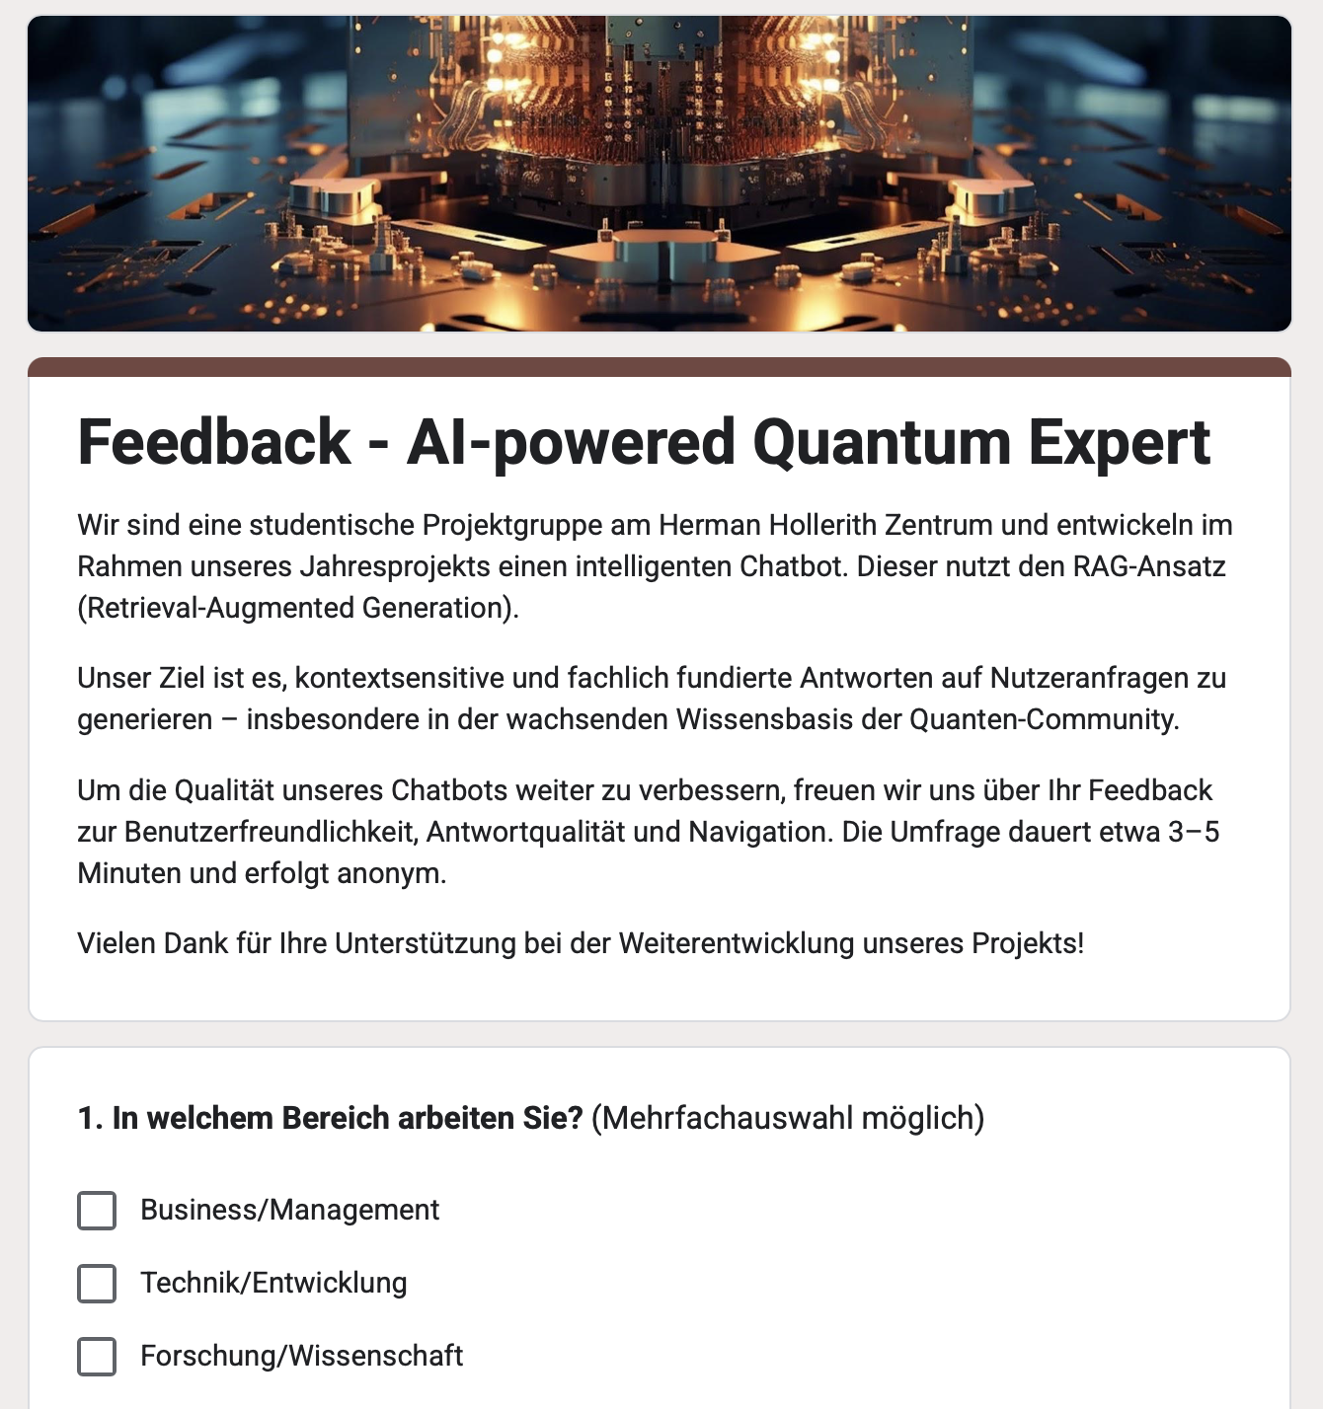
Interview - Weiteres Vorgehen Customer Journey/Google Forms
Abstimmung der Fragen für Google Forms
Test User
Michael Falkenthal (BWLer)
Christoph Krieger
Techniker von Kipu
Voraussetzung für Test User
MVP mit Mindestanforderungen
Beispiel Flow für die jeweilige Nutzergruppe
Customer Journey Link

Slide 13
04
Ausblick

Slide 14
Ausblick
Nr. | Feature | Umgesetzt | Einstufung (MoSCoW) | Funktionsbeschreibung | Nach Interview umgesetzt
1. | Initiale Begrüßung & Nutzungshinweise | Nein | Must Have | Essenziell für Einstieg, Navigationshilfe | 60%
2. | Buttons/Prompts | Nein | Must Have | Einstiegshilfe, Entscheidungspfad-Navigation | 70%
3. | Quellenangaben | Nein | Must Have | Nachvollziehbarkeit, Mehrwert für den Nutzer | Tbd.
4. | Personaabfrage (Tech/Business) | Nein | Must Have | Höhere Relevanz der Antworten, Möglichkeit für personalisierte Flows & Vorschläge | 40%
5. | Quellenangaben mit Links | Nein | Should Have | Tracebarkeit der Antwortquellen, Use Case Explorer (Use Case Verlinkung) | Tbd.
6. | Plattform-Integration in PlanQK | Nein | Should Have | Erhöhte Verfügbarkeit | Tbd.
7 | Feedbackmechanismus - Inline-Feedback pro Antwort | Nein | Should Have | Daumen hoch/runter | Tbd.
8. | Tonfall/Klarheitsanpassung | Nein | Could Have | Personalisierung | Tbd.
9. | Plattformaktionen via Chatbot | Nein | Could Have | z. B. Job deployen, API/Code-Export | Tbd.
10. | Kontextsensitivität | Nein | Could Have | Chatbotinterkation Seitenbezogen z. B. Marketplace | Tbd.
11. | Antwort speichern/teilen/favorisieren | Nein | Could Have | Nützlich für Zusammenarbeit, Archivierung | Tbd.
12. | Feedbackmechanismus - Automatisiert | Nein | Could Have | Bewertung durch AI (basierend auf Interaktionen) | Tbd.
Notes:
Vorgehen:
Priorisieren
Umsetzung
Impact

Slide 15
Farben
Formen
Schrift
Folien-Titel
#FECC00
#656464
#7B7A7A
#FFFFFF
#000000

Slide 16
Interview - Ableitungen
Nr. | Feature | Umgesetzt | Einstufung (MoSCoW) | Funktionsbeschreibung | Nach Interview umgesetzt
1. | Initiale Begrüßung & Nutzungshinweise | Nein | Must Have | Essenziell für Einstieg, Navigationshilfe | X
2. | Buttons/Prompts | Nein | Must Have | Einstiegshilfe, Entscheidungspfad-Navigation | X
3. | Quellenangaben | Nein | Must Have | Nachvollziehbarkeit, Mehrwert für den Nutzer | X
4. | Personaabfrage (Tech/Business) | Nein | Must Have | Höhere Relevanz der Antworten, Möglichkeit für personalisierte Flows & Vorschläge | X
5. | Quellenangaben mit Links | Nein | Should Have | Tracebarkeit der Antwortquellen, Use Case Explorer (Use Case Verlinkung) | X
6. | Plattform-Integration in PlanQK | Nein | Should Have | Erhöhte Verfügbarkeit | X
7 | Feedbackmechanismus - Inline-Feedback pro Antwort | Nein | Should Have | Daumen hoch/runter | X
8. | Tonfall/Klarheitsanpassung | Nein | Could Have | Personalisierung | X
9. | Plattformaktionen via Chatbot | Nein | Could Have | z. B. Job deployen, API/Code-Export | X
10. | Kontextsensitivität | Nein | Could Have | Chatbotinterkation Seitenbezogen z. B. Marketplace | X
11. | Antwort speichern/teilen/favorisieren | Nein | Could Have | Nützlich für Zusammenarbeit, Archivierung | X
12. | Feedbackmechanismus - Automatisiert | Nein | Could Have | Bewertung durch AI (basierend auf Interaktionen) | X

